Slide 1


Slide 2
CORES UTILIZADAS
A COR AZUL É ASSOCIADA PRINCIPALMENTE A SENSAÇÃO DE PAZ, ASSIM COMO O BRANCO, PORÉM DE FORMA MAIS SUTIL. LEMBRA SERENIDADE E PRODUTIVIDADE.

Slide 3
PROBLEMA IDENTIFICADO:
PESSOAS COM TEMPO LIVRE QUE BUSCAVAM AJUDAR INSTITUIÇÕES PORÉM LHE FALTAVAM ACESSO AS INFORMAÇÕES NECESSÁRIO PARA TAL ATO.

Slide 4
SOLUÇÃO VIA PRODUTO
DE SOFTWARE
O SITE BUSCA CONECTAR PESSOAS – ONG'S.

Slide 5
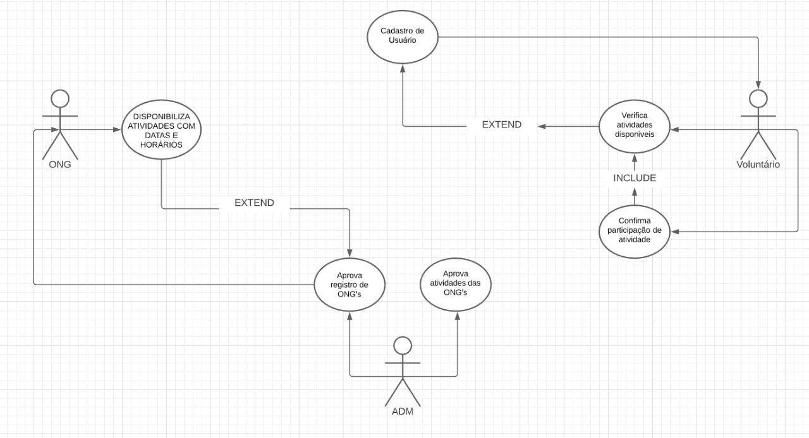
DIAGRAMA DE CASO DE USO

Slide 6
USE CASE POINTS
HORAS GASTAS: 32-34 HORAS

Slide 7
APRESENTAÇÃO DO PROTÓTIPO

Slide 8
OBRIGADO!

